Slide 1
VIRTUS STEAM
Programa de Kits Educativos
8 niveles · 2do a 10mo de Básica · 1,200 estudiantes · Ecuador
8
9
1,200
$40–45
Niveles
Grados
Estudiantes
Kit personal
"El niño que llega a casa y le dice a su papá: yo lo hice."

Slide 2
La Escalera del Ingenio
Cada año, el niño sube un peldaño. Cada kit, un logro nuevo.
← Construcción física Electrónica Programación real IoT profesional →
N8
N7
N6
N5
N4
N3
N2
N1
2do–3ro
4to
5to
6to
7mo
8vo
9no
10mo
CONSTRUCTORES
ING. SOLARES
PILOTOS
BIOROBÓTICA
PRIMER CÓDIGO
ARDUINO MAKER
AUTÓNOMA
IoT

Slide 3
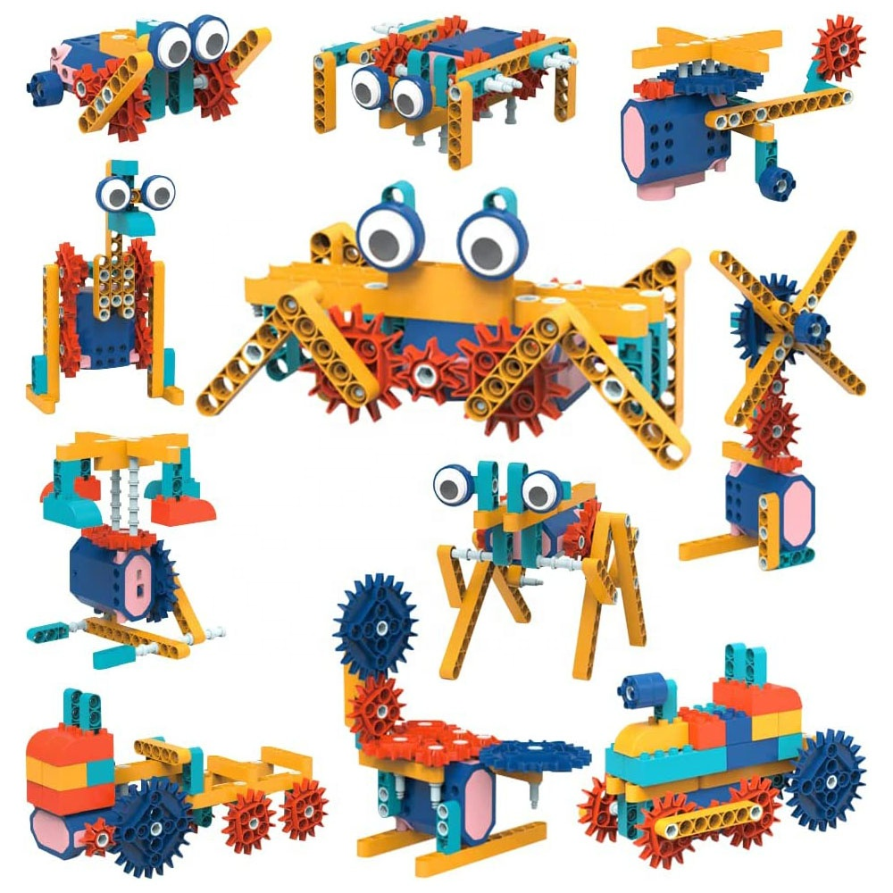
N1
2do — 3ro Básica
6 — 8 años
CONSTRUCTORES
116 piezas · Bloques motorizados STEM
HABILIDADES QUE DESARROLLA
Pensamiento espacial y diseño 3D
Motricidad fina y precisión manual
KIT INCLUYE
Creatividad libre: el niño decide qué construye
116 piezas con motor eléctrico. Engranajes grandes aptos para manos pequeñas. Sin electricidad directa, sin pantallas.
Comprensión de máquinas simples y engranajes
Trabajo en equipo y comunicación
El momento que lo cambia todo:
Costo aprox.
Precio alumno
"Papito, ¡construí mi propia grúa y se mueve sola!"
$5 – $8
$18

Slide 4
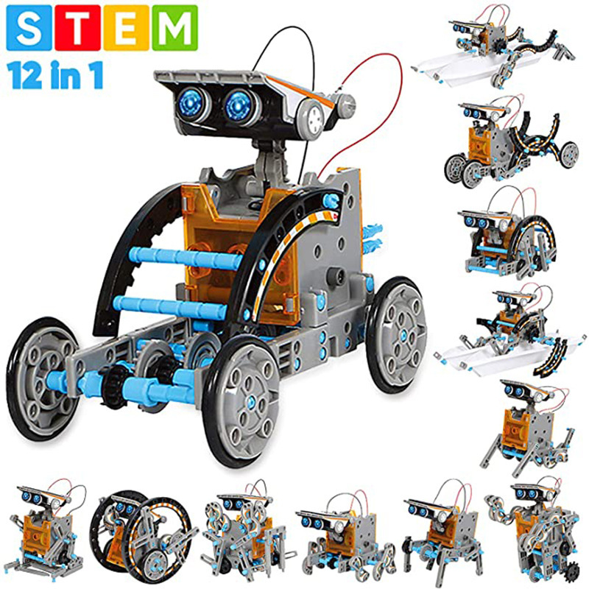
N2
4to Básica
9 — 10 años
INGENIEROS SOLARES
12 en 1 · Robot movido por el sol
HABILIDADES QUE DESARROLLA
Energía renovable: el sol como fuente de poder
Ensamblaje mecánico guiado paso a paso
KIT INCLUYE
Relación causa–efecto (sol → motor → movimiento)
190 piezas. 12 modelos: caminan, ruedan, giran. Panel solar incluido. Funciona también con linterna.
12 configuraciones distintas de robot en 1 kit
Perseverancia: construir toma 1–2 horas
El momento que lo cambia todo:
Costo aprox.
Precio alumno
"Papito, mi robot no necesita pilas, ¡funciona con el sol!"
$4 – $6
$18

Slide 5
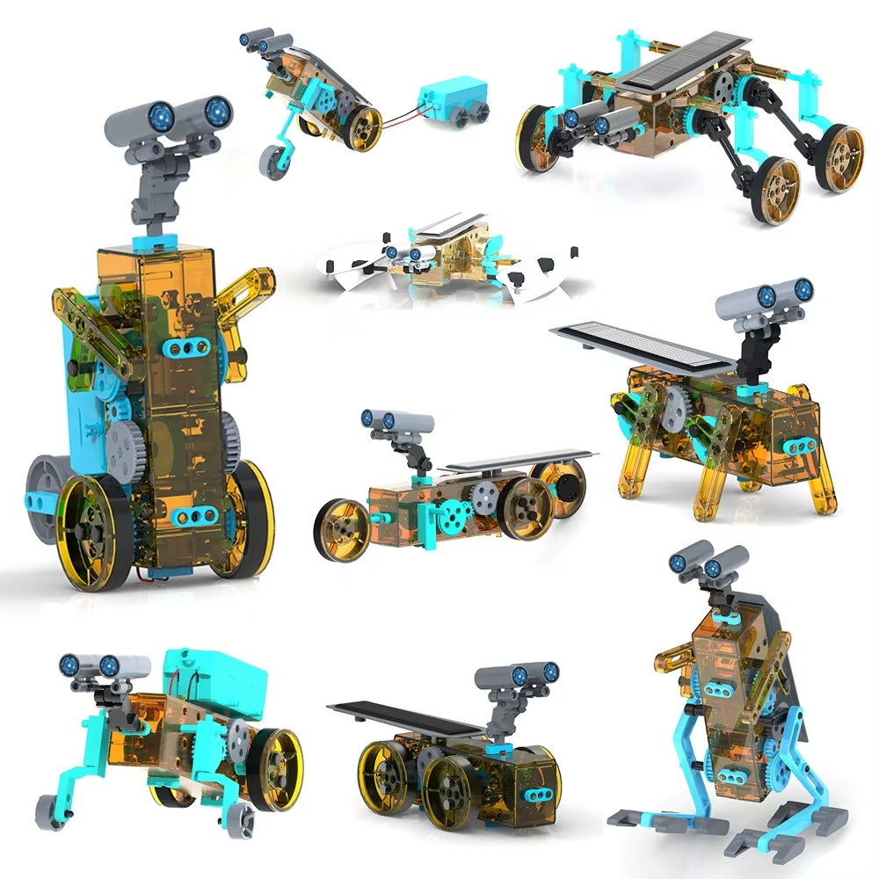
N3
5to Básica
10 — 11 años
PILOTOS REMOTOS
31 en 1 · Robot con control remoto
HABILIDADES QUE DESARROLLA
Control remoto: mando, dirección, respuesta
Electrónica básica: motores, cables, receptores
KIT INCLUYE
Lógica de control: si presiono esto, pasa aquello
31 configuraciones. Control remoto incluido. El estudiante construye Y opera el robot. Motores duales.
31 modelos distintos para ensamblar en 1 kit
Coordinación motora avanzada
El momento que lo cambia todo:
Costo aprox.
Precio alumno
"Papito, yo construí este robot y lo controlo con mis manos."
$8 – $12
$22

Slide 6
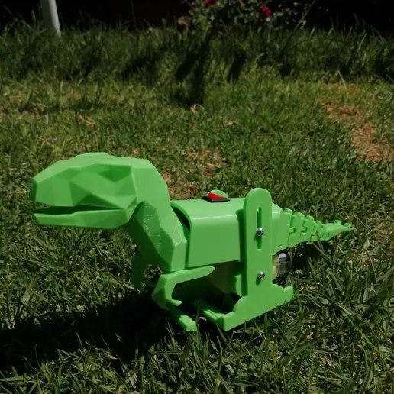
N4
6to Básica
11 — 12 años
BIOROBÓTICA
Robot Insecto eléctrico · ABS
HABILIDADES QUE DESARROLLA
Biomecánica: cómo los insectos se mueven y por qué
Motores y transmisión de fuerza mecánica
KIT INCLUYE
Diseño inspirado en la naturaleza (biomimética)
Cuerpo ABS plástico. Motor integrado. Patas articuladas. Movimiento autónomo al encender. 4 pilas AA.
Electrónica básica: circuito, switch, batería
Observación científica: robot vs. insecto real
El momento que lo cambia todo:
Costo aprox.
Precio alumno
"Papito, hice un insecto robot que camina solo en la mesa."
$4 – $7
$20

Slide 7

N5
7mo Básica
12 — 13 años
PRIMER CÓDIGO
Kit de programación inicial escolar
HABILIDADES QUE DESARROLLA
Programación visual (bloques tipo Scratch)
Pensamiento lógico: secuencias, bucles, condiciones
KIT INCLUYE
Primeras variables y eventos
Placa micro:bit o compatible. Sensores de luz, sonido y temperatura. App gratuita. Compatible con Scratch.
Conexión hardware–software: mi código mueve el robot
Depuración: encontrar y corregir errores propios
El momento que lo cambia todo:
Costo aprox.
Precio alumno
"Papito, programé que la luz se encienda cuando le digo hola."
$10 – $14
$25

Slide 8

N6
8vo Básica
13 — 14 años
ARDUINO MAKER
Arduino UNO R3 · 37 sensores
HABILIDADES QUE DESARROLLA
Programación en C++ real (lenguaje profesional)
37 sensores: luz, temperatura, ultrasonido, humedad...
KIT INCLUYE
Comprensión de circuitos eléctricos básicos
Arduino UNO R3 + 37 módulos de sensores. Cables, protoboard, LEDs, buzzer. Tutorial paso a paso.
Proyectos reales: alarmas, detectores, displays
Método científico: hipótesis → código → prueba
El momento que lo cambia todo:
Costo aprox.
Precio alumno
"Papito, hice un detector que suena cuando alguien se acerca."
$10 – $14
$30

Slide 9

N7
9no Básica
14 — 15 años
ROBÓTICA AUTÓNOMA
Auto Robot 4WD Arduino · Autónomo
HABILIDADES QUE DESARROLLA
Robótica autónoma: el robot toma sus propias decisiones
Sensor ultrasónico: detección de obstáculos
KIT INCLUYE
Sensor seguidor de línea: navegación por trayectoria
Chasis 4WD. 2 motores DC. Sensor HC-SR04 ultrasonido. Sensor IR seguidor de línea. Arduino + L298N.
Algoritmos de control y lógica condicional avanzada
Integración total: mecánica + electrónica + código
El momento que lo cambia todo:
Costo aprox.
Precio alumno
"Papito, mi carro robot sigue la línea y esquiva obstáculos solo."
$12 – $18
$35

Slide 10

N8
10mo Básica
15 — 16 años
INTERNET DE LAS COSAS
ESP32 WiFi · Proyectos IoT reales
HABILIDADES QUE DESARROLLA
Internet de las Cosas (IoT): conectar físico a internet
Programación WiFi y Bluetooth con ESP32
KIT INCLUYE
Control remoto desde cualquier celular
ESP32 DevKit. Sensores DHT22, LDR. Relé para dispositivos reales. Dashboard desde navegador. Sin suscripción.
Sensores ambientales: temperatura, humedad, luz...
Proyectos de vida real: casa y jardín inteligente
El momento que lo cambia todo:
Costo aprox.
Precio alumno
"Papito, encendí la luz de tu cuarto desde mi celular."
$15 – $20
$40 – $45

Slide 11
Modelo de Negocio
La institución recibe el programa completo sin costo. Los kits son propiedad del estudiante.
1,200
9
$40–$45
$48,000+
Estudiantes
totales
Grados con
robótica
Kit personal
(precio al alumno)
Ingreso anual
proyectado
¿QUÉ INCLUYE EL PROGRAMA?
✓
Capacitación inicial y continua a docentes
✓
Acompañamiento activo todo el año escolar
✓
Planificaciones alineadas al currículo MINEDUC
✓
Kit personal por estudiante — se lo llevan a casa
✓
Visitas presenciales a las 3 sedes con el equipo
✓
Un solo proveedor para los 9 grados, sin complicaciones

Slide 12
VIRTUS STEAM
No enseñamos robótica. Formamos ingenieros con alma.
"Tenemos el deber urgente de permanecer profundamente humanos."
Papa León XIV · Magnifica Humanitas · §15 · 2026
contacto@virtussteam.edu.ec

